Slide 2
Stage de courte durée
Mobilité de courte durée et de perfectionnement à l’étranger
Présenté par :
Mr. AOUALI HOUARI
Mr. REGHIOUI BACHIR
Année 2024 / 2025

Slide 3
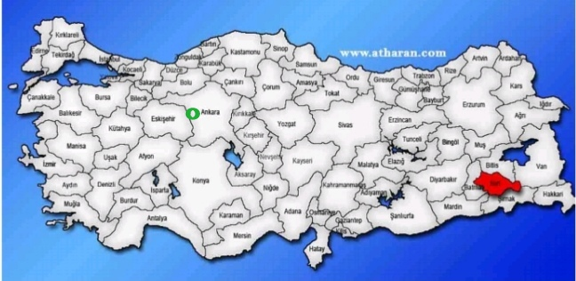
Presentation de l’établissement d’accueil
L'Université de Siirt est une université gouvernementale turque fondée en 2007 dans la ville de Siirt. Située au sud -Est de la Turquie à environ 1623 Km de la capitale, Ankara . Elle comprend 10 facultés, 6 instituts professionnels, 3 instituts supérieurs, 4 instituts de troisième cycle et 21 centres d'application et de recherche, le nombre des étudient est 18980 et 647de personnel enseignant.

Slide 4
Plan de travail
Visite scientifique des laboratoires des déférentes facultés de l’université de Siirt
Objectives du stage
Identifier des nouvelles techniques pour divers appareils considérés comme de haute qualité
Les personnes rencontrées
département des grands cultures :
Dr Fatih çig
Dr Ayman Elsabagh :
département d’horticulture :
Dr Arzu çig
Dr Muhamet Zeki Karipçin
département des sciences de sol :
Dr Mesut Budak

Slide 5
Fibretherm
Extracteur de fibres et cellulose
Applications : Dosage de la cellulose brute et des résidus NDF (Neutral Detergent Fiber) et ADF (Acid Detergent Fiber). Adapté pour l'alimentation animale, les céréales, les légumes, etc... Le Fibretherm utilise de fins sachets filtrants (FibreBag) dans lequel l’échantillon subira tout le traitement de la pesée initiale à la pesée finale. Il optimise la méthode standard selon Wender et van Voest consistant en une série d’hydrolyses acide et basique, de rinçages et de filtrations, puis de séchage et de calcination.
- Automatisation des processus (hydrolyse, lavage, filtration)
- Quantité de réactifs et temps réduits jusqu'à 6x
- 12 échantillons simultanés
- Pas de transfert d'échantillon nécessaire
- Encombrement réduit.

Slide 6
Chromatographie ioniques
La chromatographie ionique (ou chromatographie d'échange d'ions) est un processus de chromatographie qui sépare les ions et les molécules polaires en fonction de leur affinité avec l'échangeur d'ions.

Slide 7
Spectromètre infrarouge
La spectrométrie infrarouge est une spectrométrie d’absorption qui permet de déterminer la nature des liaisons chimiques présentes dans une molécule.

Slide 8
chromatographie en phase liquide à haute performance (HPLC)
Est une technique chromatographique utilisée afin d'identifier, de quantifier, de séparer et de purifier les composés individuels présents dans un mélange

Slide 9
Analyseur d’humidité et dessiccateur
Un dessiccateur de laboratoire, également appelé balance dessiccatrice ou thermobalance, est une balance permettant l'analyse d'humidité.
Un dessiccateur de laboratoire repose sur le principe de la pesée d'un échantillon lors de son séchage. La pesée différentielle mesure la teneur en humidité

Slide 10
Photomètre de flamme Na, K, Ca, Ba, Li
Les ions généralement dosés par photométrie de flamme sont le Na (sodium), K (potassium), Li (lithium), Ba (baryum) et Ca (calcium).
Les gaz sont généralement, le butane ou le propane ou le gaz naturel. Ils sont fonction de la température de flamme souhaitée.

Slide 11
GC-MS
La technique d'analyse combine les performances de la chromatographie en phase gazeuse, pour la séparation des composés d'un échantillon, et de la spectrométrie de masse, pour la détection et l’identification des composés en fonction de leur rapport masse sur charge. Cette technique permet d'identifier et/ou de quantifier précisément de nombreuses substances présentes en très petites quantités

Slide 12
Burette électronique
est un appareil électronique qui fournit un titrage de bouteille précis et pratique tout en réduisant le risque de contact chimique accidentel et de fatigue de l’opérateur. Le contrôle électronique permet un fonctionnement sans fatigue avec un panneau de commande à distance et un agitateur magnétique intégré pour une opération complète. Idéal pour la chimie analytique, l’industrie alimentaire et l’analyse de l’eau.

Slide 13
UV-Visible Spectrophotomètres
Cette technique vise à mesurer l’absorbance ou la densité optique d’une substance chimique en solution.
Les analyses sont effectuées dans l’ultraviolet et le visible. La spectrophotométrie UV-visible peut être utilisée pour quantifier les composés organiques et les solutions riches en métaux de transition.

Slide 14
Analyseur de biochimie semi-automatique
Les analyseurs (semi) automatiques de biochimie sont utilisés dans les hôpitaux et les instituts de recherche pour la détermination quantitative de différentes substances biochimiques et d'autres caractéristiques présentes dans divers échantillons

Slide 15
Vapodest (méthode de kjeldahl)
systèmes de distillation à la vapeur d’eau pour l’analyse selon la méthode kjeldahl

Slide 16
Autoclave

Slide 17
Dispositif d’hydrodistillation

Slide 18
Mélangeur

Slide 46
Résultats obtenus
Développement des connaissances et des expériences dans le domaine de laboratoire pour en bénéficier et l’utiliser au niveau des laboratoires de la faculté SNV Tiaret .

